Slide 1

Погода от Терминатора
Преподаватель: Тарасов В.С.
Руководитель: Зенин К.В.
Подготовили: Дракин А.М.,
Покушалова Т.С, Величко И.С

Slide 2
Используемые термины
Клиент (клиентская сторона)
Сервер (серверная часть)
Front-end
Back-end
API
Аномальная погода
REST
Фреймворк
GitHub
MVC

Slide 3
Цели создания сайта
Рекомендация одежды;
Реклама;
Нейронная сеть.

Slide 4
Задачи создания сайта
Статистика погоды;
Прогноз погоды;
«Аномальная» погода;
Fuzzy logical;
Нейронная сеть.

Slide 5
Особенности сайта
Архитектуру MVC;
Серверной часть Python и фреймворк Django;
База данных – PostgreSQL;
Русский язык.

Slide 6
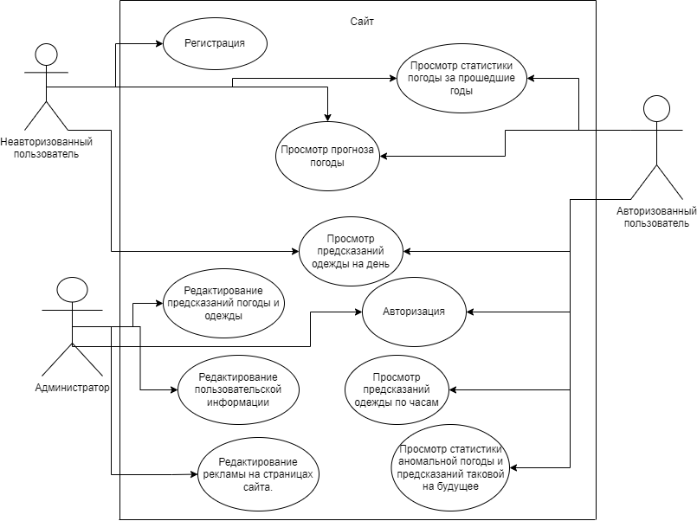
Use case

Slide 7
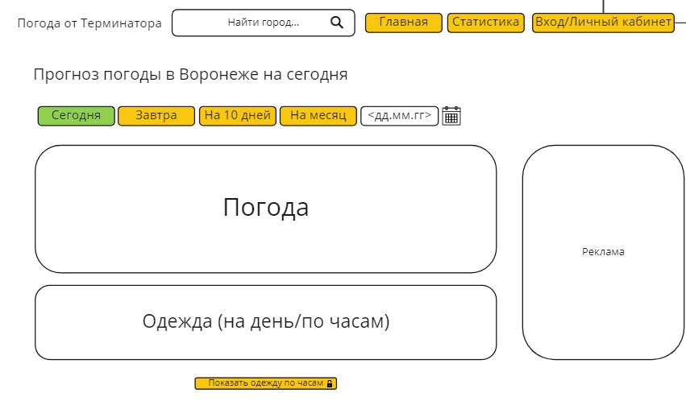
Главная страница сайта

Slide 8
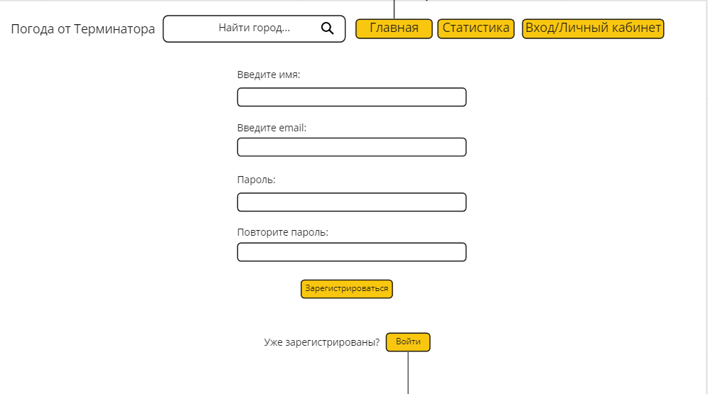
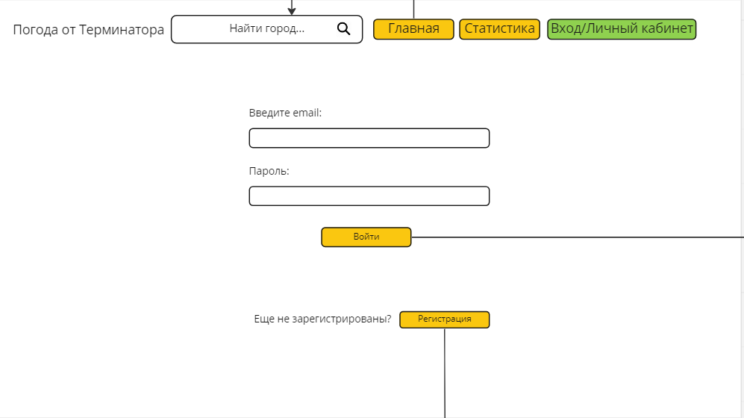
Страницы сайта: Авторизация и Регистрация

Slide 9
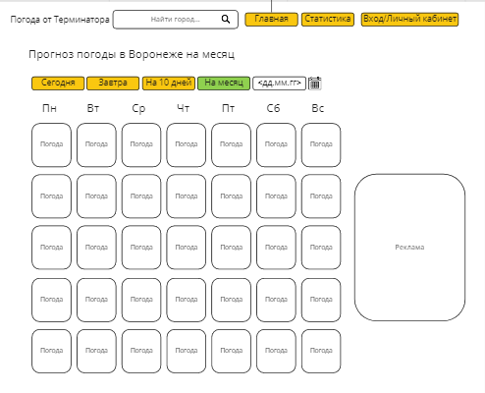
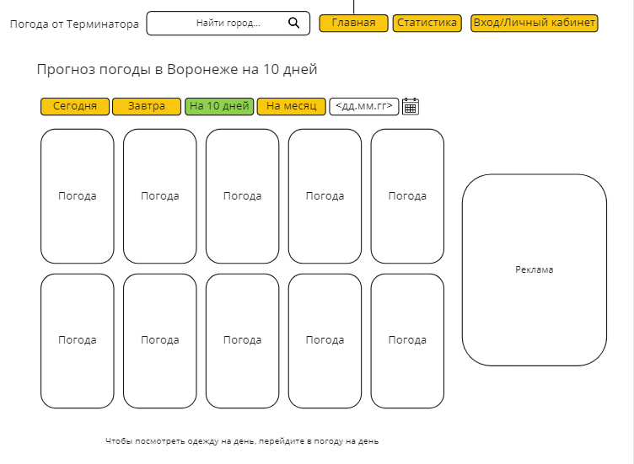
Страницы сайта: Прогноза на 10дней/месяц

Slide 10
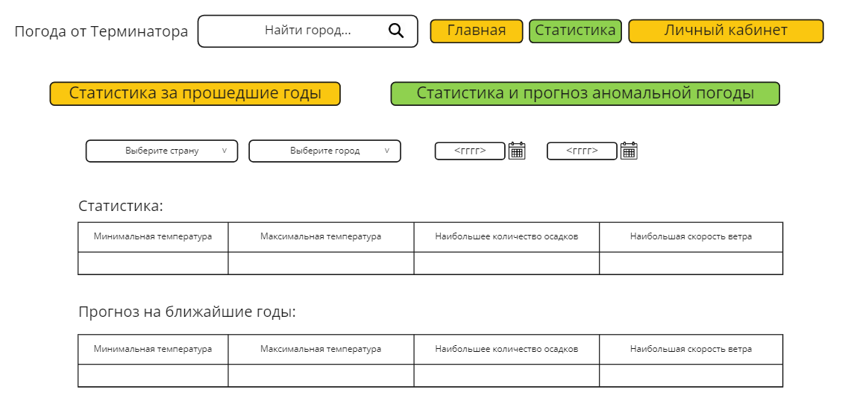
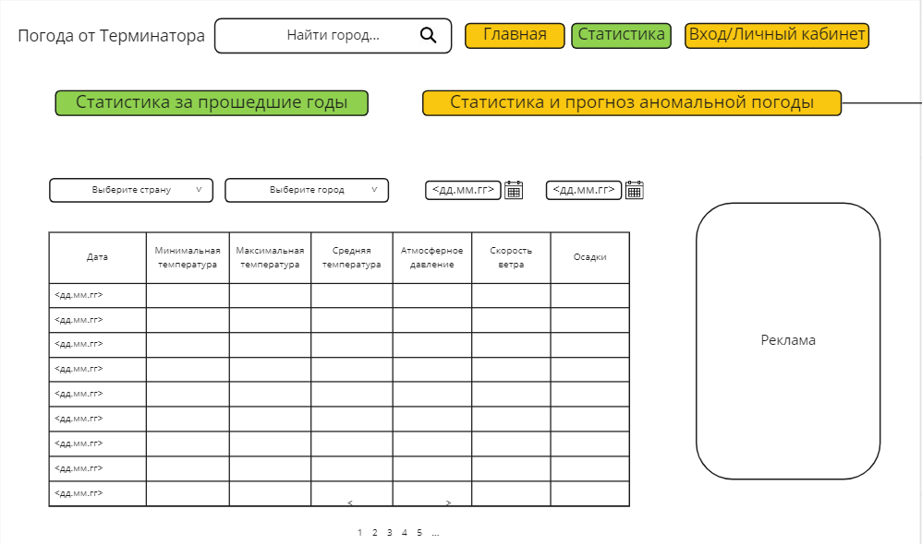
Страницы сайта: Статистики

Slide 11
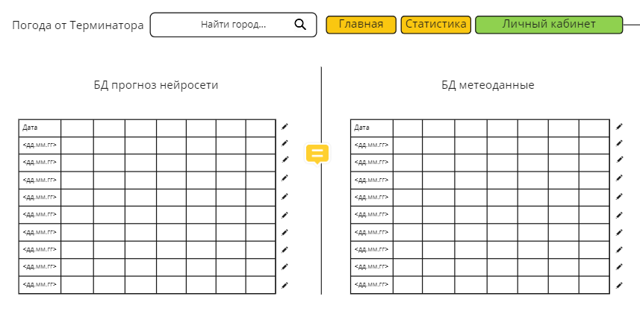
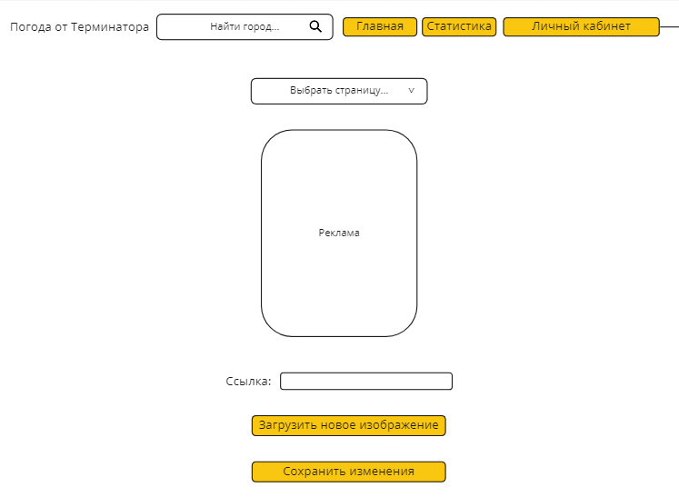
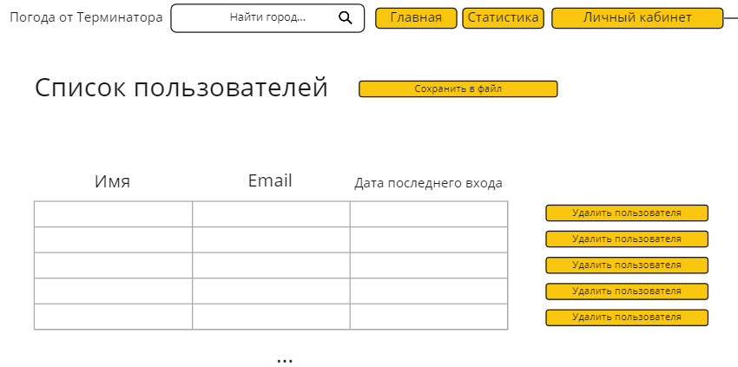
Страницы сайта: для Админа

Slide 12
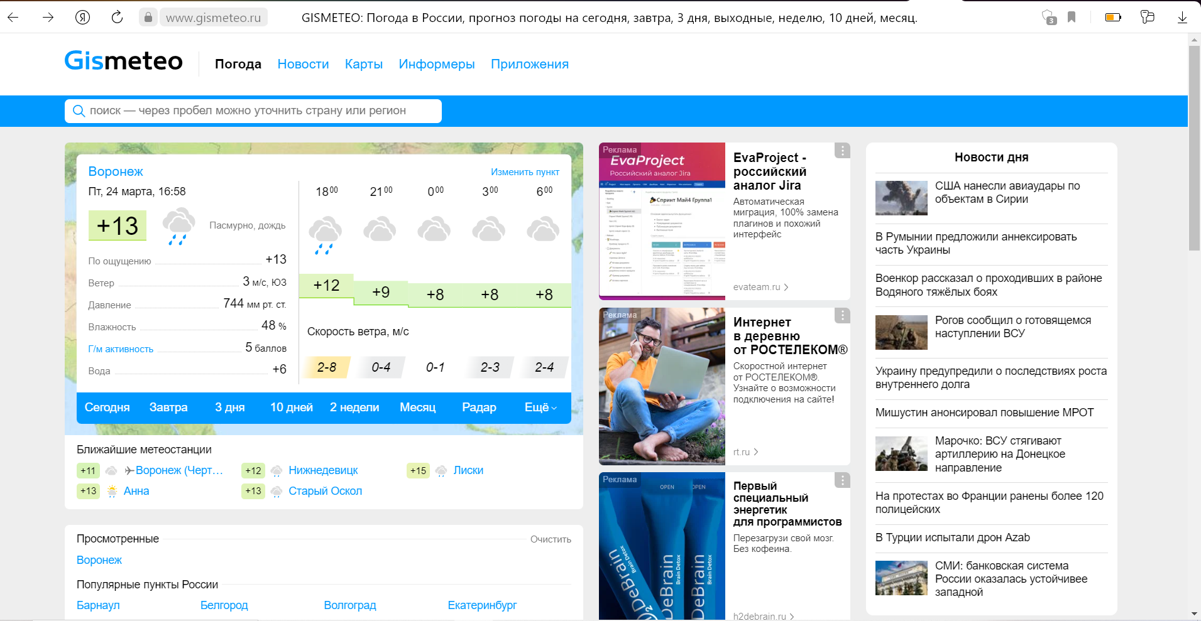
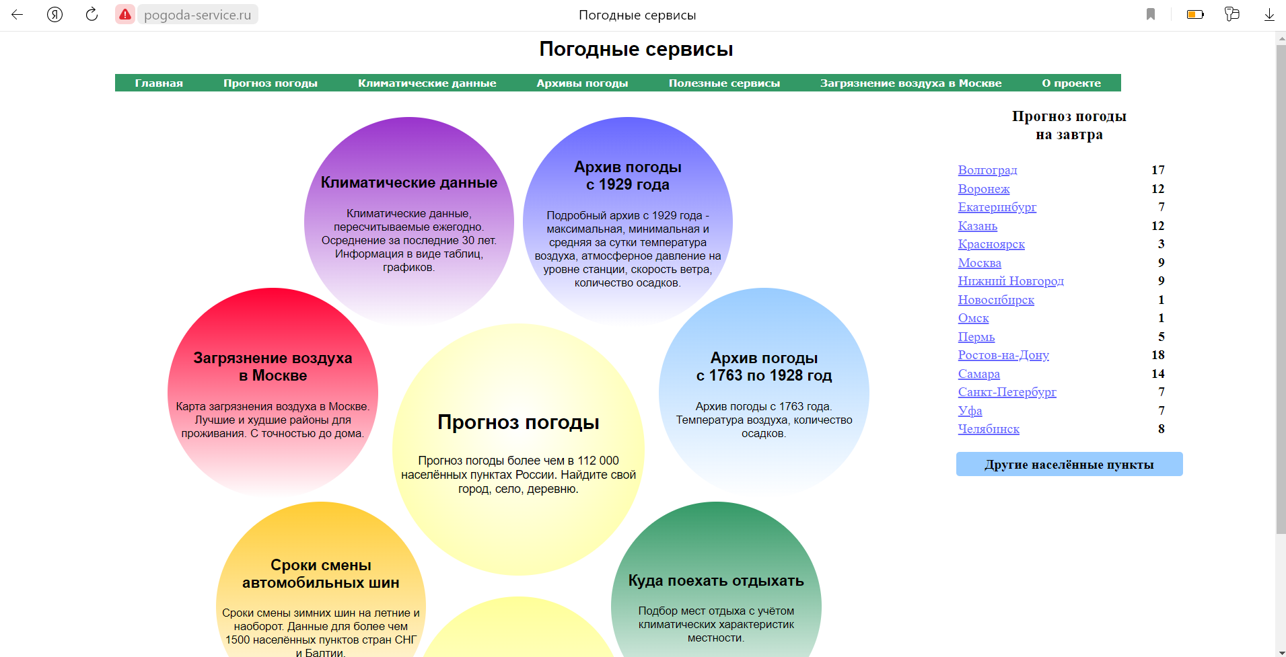
Обзор аналогов:
Gismeteo
Погодные сервисы

Slide 13
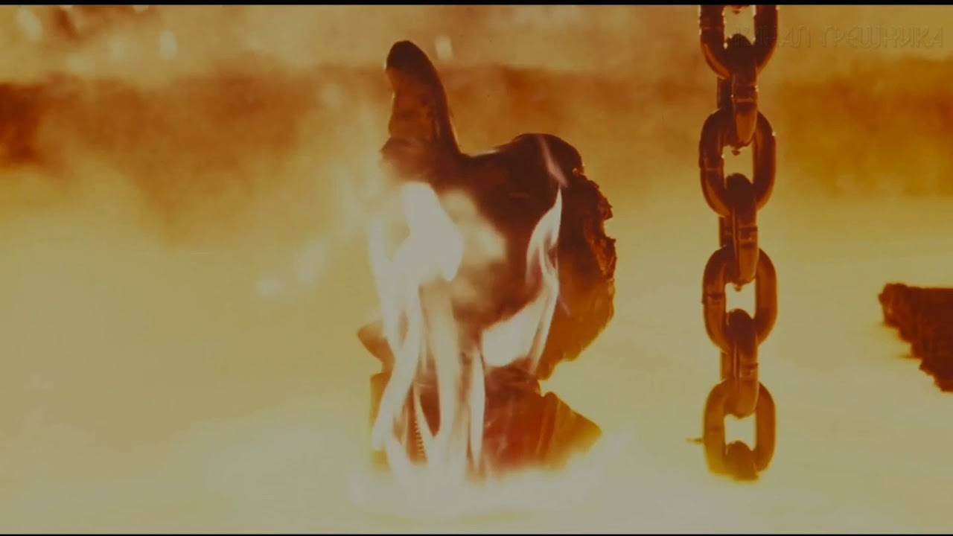
Thank you for your attention.
We'll meet you later!

